Slide 1

第 6 章
行为型模式（2）

Slide 2
本章目标
掌握中介者模式的特点及应用
掌握观察者模式的特点及应用
掌握备忘录模式的特点及应用
掌握访问者模式的特点及应用
掌握状态模式的特点及应用
掌握解释器模式的特点及应用
- <number> -

Slide 3
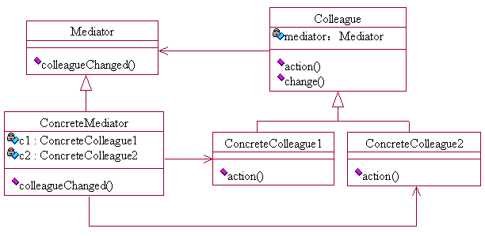
中介者模式
Mediator Pattern
用一个中介对象封装一系列对象（同事）的交互，中介者使各对象不需要显式的相互作用，从而使其耦合松散，而且可以独立的改变它们之间的交互
中介者模式角色：
  抽象中介者（Mediator）角色：该角色定义出同事对象到中介者对象的统一接口，用于各同事角色之间的通信。
  具体中介者（Concrete Mediator）角色：该角色实现抽象中介者，它依赖于各个同事角色，并通过协调各同事角色实现协作行为。
  抽象同事（Colleague）角色：该角色定义出中介者到同事对象的接口，同事对象只知道中介者而不知道其余的同事对象。
  具体同事（Concrete Colleague）角色：该角色实现抽象同事类，每一个具体同事类都清楚自己在小范围内的行为，而不知道大范围内的目的。
- <number> -

Slide 4
中介者模式的优缺点
中介者模式的优点
  减少类间的依赖，将原有的一对多的依赖变成一对一的依赖，使得对象之间的关系更易维护和理解。
  避免同事对象之间的过度耦合，同事类只依赖于中介者，使同事类更易被复用，中介类和同事类可以相对独立地演化。
  中介者模式将对象的行为和协作抽象化，将对象在小尺度的行为上与其他对象的相互作用分开处理。
中介者模式的缺点
  中介者模式降低了同事对象的复杂性，但增加了中介者类的复杂性。
  中介者类经常充满了各个具体同事类的关系协调代码，这种代码是不能复用的。
- <number> -

Slide 5
中介者模式的注意事项
不应当在责任划分混乱时使用。通常的情况下，一个初级设计师在面向对象的技术不熟悉时，会使一个系统在责任的分割上发生混乱。责任分割的混乱会使得系统中的对象与对象之间产生不适当的复杂关系。
不应当对数据类和方法类使用。初级设计师常常会设计出这样的一种系统，让一系列类只含有数据，另一些类只含有方法。例如，描述一个客户时，这些设计师首先设计出一个叫做客户数据的类，只含有客户数据；另外再设计一个类叫做“管理类”，含有操作客户以及此客户购买公司产品、付账的方法。管理类自然会涉及到其他的类，诸如产品数据类、订单数据类、付账数据类、应收帐数据类等。这不是一种好的设计方式，也不是中介者模式。
正确理解封装。封装首先是行为，以及行为所涉及的状态的封装。行为与状态是不应当分割开来的。中介者模式的用途是管理很多的对象的相互作用，以便使这些对象可以专注于自身的行为。
- <number> -

Slide 6
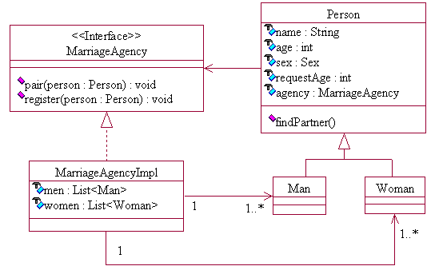
中介者模式实例
public class MarriageAgencyImpl implements MarriageAgency {
List<Man> men = new ArrayList<Man>(); // 男会员
List<Woman> women = new ArrayList<Woman>(); // 女会员
public void register(Person person) {
if (person.sex == Sex.MALE)
men.add((Man) person);
else if (person.sex == Sex.FEMALE)
women.add((Woman) person);
}
public void pair(Person person) {
if (person.sex == Sex.MALE) {
for (Woman w : women)
if (w.age == person.requestAge) {
System.out.println(person.name + "和" + w.name + "配对成功");
return;
}
} else if (person.sex == Sex.FEMALE) {
for (Man m : men)
if (m.age == person.requestAge) {
System.out.println(person.name + "和" + m.name + "配对成功");
return;
}
}
System.out.println("没有为" + person.name + "找到合适的对象");
}
}
public interface MarriageAgency {
void pair(Person person); // 为person配对
void register(Person person); // 注册会员
}
public abstract class Person {
String name; // 姓名
int age; // 年龄
Sex sex; // 性别
int requestAge; // 要求对象的年龄。对对象只有这一个要求
MarriageAgency agency; // 婚姻中介
public Person(String name, int age, Sex sex, int requestAge,
MarriageAgency agency) {
this.name = name;
……
agency.register(this); // 注册会员
}
// 寻找对象
public void findPartner() {
agency.pair(this);
}
}
enum Sex {MALE, FEMALE;}
public class Man extends Person {
public Man(String name, int age, int requestAge,
MarriageAgency agency) {
super(name, age, Sex.MALE, requestAge, agency);
}
}
public class Test {
public static void main(String[] args) {
MarriageAgency agency = new MarriageAgencyImpl();
Person m1 = new Man("大老王", 27, 18, agency);
Person m2 = new Man("王小贱", 20, 25, agency);
Person w1 = new Woman("黄小仙", 25, 27, agency);
Person w2 = new Woman("善良妹", 20, 22, agency);
m1.findPartner();
m2.findPartner();
}
}
public class Woman extends Person {
public Man(String name, int age, int requestAge,
MarriageAgency agency) {
super(name, age, Sex.FAMALE, requestAge, agency);
}
}
- <number> -

Slide 7
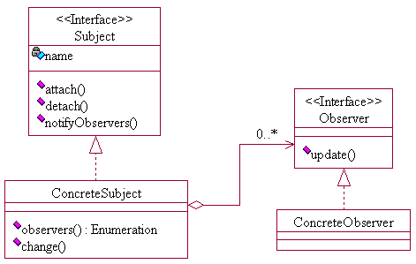
观察者模式
Observer Pattern
定义对象间一种一对多的依赖关系，使得每当一个对象改变状态，则所有依赖于它的对象都会得到通知并被自动更新
观察者模式角色：
  抽象主题（Subject）角色：该角色又称为“被观察者”，可以增加和删除观察者对象。
  抽象观察者（Observer）角色：该角色为所有的具体观察者定义一个接口，在得到主题的通知时更新自己。
  具体主题（Concrete Subject）角色：该角色又称为“具体被观察者”，它将有关状态存入具体观察者对象，在具体主题的内部状态改变时，给所有登记过的观察者发出通知。
  具体观察者（Concrete Observer）角色：该角色实现抽象观察者所要求的更新接口，以便使自身的状态与主题的状态相协调。
- <number> -

Slide 8
观察者模式的优点
观察者模式的优点
  观察者和被观察者之间是抽象耦合。被观察者角色所知道的只是一个具体观察者集合，每一个具体观察者都符合一个抽象观察者的接口。被观察者并不认识任何一个具体的观察者，它只知道它们都有一个共同的接口。由于被观察者和观察者没有紧密的耦合在一起，因此它们可以属于不同的抽象化层次，且都非常容易扩展。
  支持广播通信。被观察者会向所有的登记过的观察者发出通知，这就是一个触发机制，形成一个触发链。
- <number> -

Slide 9
观察者模式的缺点
观察者模式的缺点
  如果一个主题有多个直接或间接的观察者，则通知所有的观察者会花费很多时间，且开发和调试都比较复杂。
  如果在主题之间有循环依赖的话，被观察者会触发它们之间进行循环调用，导致系统崩溃。在使用观察者模式时要特别注意这一点。
  如果对观察者的通知是通过另外的线程进行异步投递的话，系统必须保证投递的顺序执行。
  虽然观察者模式可以随时使观察者知道所观察的对象发生了变化，但是观察者模式没有提供相应的机制使观察者知道所观察的对象是怎么发生变化。
- <number> -

Slide 10
观察者模式的应用场景和注意事项
观察者模式的应用场景
  关联行为场景。
  事件多级触发场景。
  跨系统的消息交换场景，如消息队列的处理机制。
观察者模式的注意事项
  广播链的问题。一个观察者可以有双重身份，既是观察者也是被观察者，广播链一旦建立，逻辑就比较复杂，可维护性非常差。一般在一个观察者模式中最多出现一个对象既是观察者也是被观察者，这样消息最多转发一次（传递两次），较易控制。
  异步处理的问题。异步处理就要考虑线程安全和队列的问题。
- <number> -

Slide 11
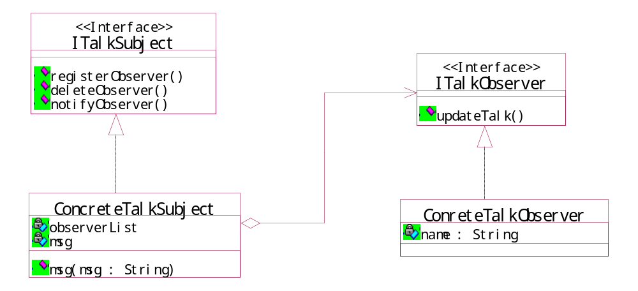
观察者模式实例
//朋友圈说说抽象主题
public interface ITalkSubject {
public void registerObserver(ITalkObserver observer);
public void deleteObserver(ITalkObserver observer );
public void notifyObserver();
}
package com.dh.ch06.observer;
//朋友圈抽象观察者
public interface ITalkObserver {
//更新朋友圈信息
public void updateTalk(String msg);
}
public class TalkDemo {
public static void main(String[] args) {
// TODO Auto-generated method stub
//创建一个主题对象
ConcreteTalkSubject talkSubject = new ConcreteTalkSubject();
ITalkObserver talker1 = new ConreteTalkObserver("王恩");
ITalkObserver talker2 = new ConreteTalkObserver("郑能亮");
talkSubject.registerObserver(talker1);
talkSubject.registerObserver(talker2);
talkSubject.setMsg("今天看到一个老大爷摔倒在地方没有人上去扶老大爷。");
}
}
public class ConcreteTalkSubject implements ITalkSubject {
//观察者集合
private List<ITalkObserver> observerList = new ArrayList<ITalkObserver>();
//朋友圈消息
private String msg;
public void registerObserver(ITalkObserver observer) {
observerList.add(observer);
}
public void deleteObserver(ITalkObserver observer) {
observerList.remove(observer);
}
public void notifyObserver() {
for (int i = 0; i < observerList.size(); i++) {
observerList.get(i).updateTalk(this.msg);
}
}
//设置朋友圈消息
public void setMsg(String msg){
this.msg = msg;
this.notifyObserver();
}
}
public class ConreteTalkObserver implements ITalkObserver {
private String name ;
public ConreteTalkObserver(String name) {
this.name = name;
}
@Override
public void updateTalk(String msg) {
// TODO Auto-generated method stub
System.out.println(this.name + "收到一条朋友圈更新:" + msg);
}
}
- <number> -

Slide 12
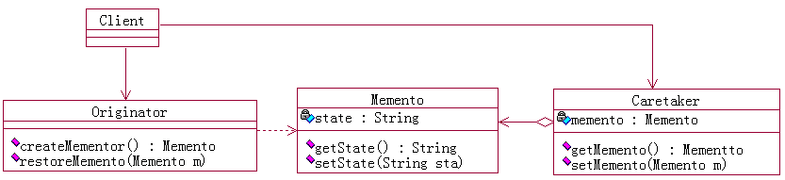
备忘录模式
Memento Pattern
在不破坏封装性的前提下，捕获一个对象的内部状态，并在该对象之外保存这个状态。这样以后就可将该对象恢复到原先保存的状态
备忘录模式角色：
  发起人（Originator）角色：该角色记录当前时刻的内部状态，负责定义哪些属于备份范围的状态，负责创建和恢复备忘数据。
  备忘录（Memento）角色：该角色负责存储发起人角色的内部状态，在需要时提供发起人需要的内部状态数据。
  负责人（Caretaker）角色：该角色对备忘录角色进行管理、保存和提供备忘录。
- <number> -

Slide 13
备忘录模式的应用场景和注意事项
备忘录模式的应用场景
  需要保存和恢复数据的相关状态场景。
  提供一个可回滚的操作。
  需要监控副本的场景中。例如，监控一个对象的属性，但是监控又不应该作为系统的主业务来调用，它只是边缘应用，即使出现监控不准、错误报警也影响不大，因此一般做法是备份一个主线程中的对象，然后由分析程序来分析。
  数据库连接的事务管理使用的就是备忘录模式。
备忘录模式的注意事项
  备忘录的生命周期，备忘录创建出来就要在最近的代码中使用，要主动管理它的生命周期，建立就要使用，不使用就要立刻删除其引用，等待垃圾回收器对它的回收处理。
  备忘录的性能。不要在频繁建立备份的场景中使用备忘录模式，例如for循环中，一是控制不了备忘录建立的对象数量；二是大对象的建立是要消耗资源的。系统的性能需要考虑。因此，如果出现这样的代码，设计师应该修改架构。
- <number> -

Slide 14
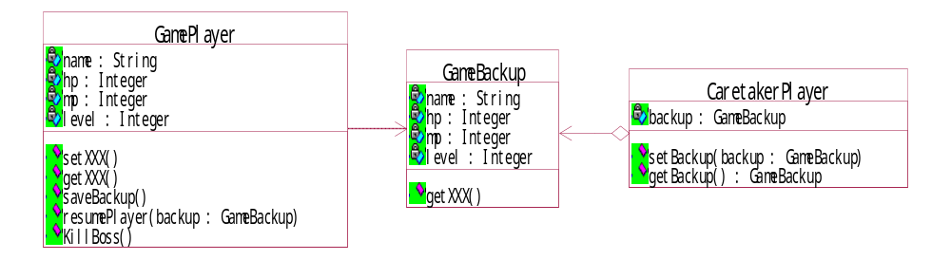
public class GamePlayer {
private String name; //角色名
private int hp;//血量
private int mp;//精气量
private int level;//等级
public GamePlayer(String name, int hp, int mp, int level) {
this.name = name;
this.hp = hp;
this.mp = mp;
this.level = level;
}
//保存备份角色信息
public GameBackup saveBackup(){
System.out.println("保存游戏角色备份......");
return new GameBackup(this.name, this.hp, this.mp, this.level);
}
//恢复角色信息
public void resumePlayer(GameBackup backup){
this.name = backup.getName();
this.hp = backup.getHp();
this.mp = backup.getMp();
this.level = backup.getLevel();
}
public void KillBoss(){
System.out.println(this.name + "开始打Boss");
while(this.hp > 0){
System.out.println(this.name + "使用技能攻击Boss.");
this.mp -= 30;
System.out.println("剩余血量:" + this.hp + "\t 剩余精气量：" + this.mp);
System.out.println("Boss攻击" + this.name);
this.hp -= 50;
}
if (this.hp <= 0) {
System.out.println("游戏角色" + this.name + "被BOSS杀死，需要重新来过!");
}
}
public String toString() {
return "游戏角色名:" + this.name + "\n 血量值：" + this.hp
+ "\n 精气值" + this.mp + "\n 等级：" + this.level;
}
}
//备忘录
public class GameBackup {
private String name;
private int hp;
private int mp;
private int level;
public GameBackup(String name, int hp, int mp, int level) {
super();
this.name = name;
this.hp = hp;
this.mp = mp;
this.level = level;
}
public String getName() {
return name;
}
public int getHp() {
return hp;
}
public int getMp() {
return mp;
}
public int getLevel() {
return level;
}
}
//责任人
public class CaretakerPlayer {
private GameBackup backup;
public GameBackup getBackup() {
return backup;
}
public void setBackup(GameBackup backup) {
this.backup = backup;
}
}
备忘录模式实例
public class PlayGame {
public static void main(String[] args) {
// TODO Auto-generated method stub
GamePlayer player = new GamePlayer("李逍遥", 100, 100, 1);
CaretakerPlayer backup = new CaretakerPlayer();
backup.setBackup(player.saveBackup());
player.KillBoss();
player.resumePlayer(backup.getBackup());
System.out.println("==================================");
System.out.println("满血复活......");
System.out.println("==================================");
player.KillBoss();
}
}
- <number> -

Slide 15
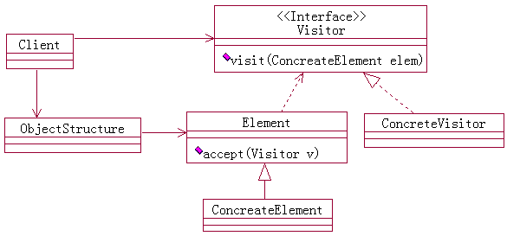
访问者模式
Visitor Pattern
封装一些作用于某种数据结构中的各元素的操作，它可以在不改变数据结构的前提下定义作用于这些元素的新的操作
访问者模式角色：
  抽象访问者（Visitor）角色：该角色声明一个或多个访问操作，定义访问者可以访问哪些元素。
  具体访问者（Concrete Visitor）角色：该角色实现抽象访问者角色中的各个访问操作。
  抽象元素（Element）角色：该角色声明一个接受操作，接受一个访问者对象。
  具体元素（Concrete Element）角色：该角色实现抽象元素中的接受操作。
  结构对象（Object Structure）角色：该角色有以下责任，可以遍历结构中的所有元素；如果需要，提供一个高层次的接口让访问者对象可以访问每一个元素，也可以设计一个复合对象或者一个集合，如List或Set。
- <number> -

Slide 16
访问者模式的优点
访问者模式的优点
  访问者模式使得增加新的操作变得很容易，增加新的操作只需增加新的访问者类。
  访问者模式将有关的行为集中到一个访问者对象中，而不是分散到一个个元素类中。
  访问者模式可以跨过几个类的等级结构访问属于不同的等级结构的成员类。
  累积状态。每一个单独的访问者对象都集中了相关的行为，从而也就可以在访问的过程中将执行操作的状态积累在自己内部，而不是分散到很多的元素对象中，益于系统的维护。
- <number> -

Slide 17
访问者模式的缺点
访问者模式的缺点
  增加新的元素类变得很困难。每增加一个新的元素类都意味着要在抽象访问者角色中增加一个新的抽象操作，并在每一个具体访问者类中增加相应的具体操作。
  破坏封装。访问者模式要求访问者对象访问并调用每一个元素对象的操作，这隐含了一个对所有元素对象的要求，即必须暴露一些自己的操作和内部状态，否则访问者的访问就变得没有意义。由于访问者对象自己会积累访问操作所需的状态，从而使得这些状态不再存储在元素对象中，破坏了类的封装性。
  违背了依赖倒置原则。访问者依赖的是具体的元素，而不是抽象的元素，这破坏了依赖倒置的原则，特别是在面向对象的编程中，抛弃了对接口的依赖，而直接依赖实现类，扩展比较难。
- <number> -

Slide 18
访问者模式的应用场景
访问者模式的应用场景
  一个对象结构包含很多类对象，它们有不同的接口，当对这些对象实施依赖于具体类的操作时，即使用迭代器模式不能胜任的场景下，可以采用访问者模式。
  需要对一个对象结构中的对象进行很多不同并且不相关的操作，避免操作污染类。
  业务规则要求遍历多个不同的对象，这本身也是访问者模式的出发点，迭代器模式只能访问同类或同接口的数据，而访问者模式是对迭代器模式的扩充，可以遍历不同的对象，执行不同的操作。
- <number> -

Slide 19
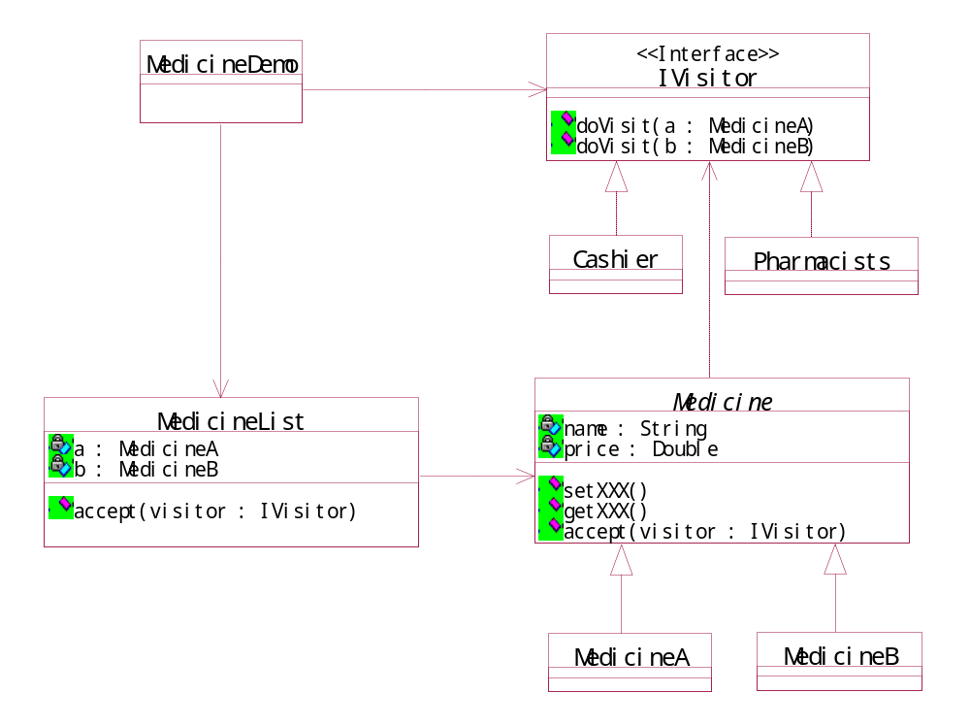
访问者模式实例
//抽象元素
public abstract class Medicine {
private String name;//药名
private Double price;//药价
public Medicine(String name, Double price) {
super();
this.name = name;
this.price = price;
}
//get set 方法省略
//接受访问者
public abstract void accept(IVisitor visitor);
}
public class MedicineA extends Medicine {
public MedicineA(String name, Double price) {
super(name, price);
}
//对药品操作
@Override
public void accept(IVisitor visitor) {
visitor.doVisit(this);
}
}
//收银员 负责给药品收款
public class Cashier implements IVisitor {
@Override
public void doVisit(MedicineA a) {
// TODO Auto-generated method stub
System.out.println("收银员给药品：" + a.getName() + "收款：" + a.getPrice());
}
@Override
public void doVisit(MedicineB b) {
// TODO Auto-generated method stub
System.out.println("收银员给药品：" + b.getName() + "收款：" + b.getPrice());
}
}
//取药单
public class MedicineList {
private MedicineA a;
private MedicineB b;
public MedicineList() {
this.a = new MedicineA("板蓝根", 8.8);
this.b = new MedicineB("白加黑",14.6);
}
public void accept(IVisitor visitor){
this.a.accept(visitor);
this.b.accept(visitor);
}
}
public class MedicineDemo {
public static void main(String[] args) {
MedicineList list = new MedicineList();
Cashier cashier = new Cashier();//收银员
Pharmacists pharmacists = new Pharmacists(); //药剂师
list.accept(cashier);
System.out.println("============");
list.accept(pharmacists);
}
}
//药剂师负责 取药品
public class Pharmacists implements IVisitor {
@Override
public void doVisit(MedicineA a) {
// TODO Auto-generated method stub
System.out.println("药剂师拿药品:" + a.getName() + "给取药人");
}
@Override
public void doVisit(MedicineB b) {
// TODO Auto-generated method stub
System.out.println("药剂师拿药品:" + b.getName() + "给取药人");
}
}
public class MedicineB extends Medicine {
public MedicineB(String name, Double price) {
super(name, price);
// TODO Auto-generated constructor stub
}
//对药品操作
@Override
public void accept(IVisitor visitor) {
// TODO Auto-generated method stub
visitor.doVisit(this);
}
}
//抽象访问者
public interface IVisitor {
//对药品进行操作
public void doVisit(MedicineA a);
public void doVisit(MedicineB b);
}
- <number> -

Slide 20
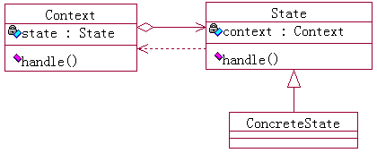
状态模式
State Pattern
当一个对象内在状态改变时允许改变行为，这个对象看起来像改变了其类型
状态模式3个角色：
  抽象状态（State）角色：该角色用以封装环境对象的一个特定的状态所对应的行为。
  具体状态（Concrete State）角色：该角色实现环境的一个状态所对应的行为。
  环境（Context）角色：该角色定义客户端需要的接口，并负责具体状态的切换。它会保留一个具体状态类的实例，该实例给出环境对象的现有状态。
- <number> -

Slide 21
状态模式的优缺点和应用场景
状态模式的优点
  结构清晰。
  遵循设计原则。
  封装性非常好。
状态模式的缺点
  子类太多，不易管理
状态模式的应用场景
  对象的行为依赖于它所处的状态，即行为随状态改变而改变的场景。
  对象在某个方法里依赖于一重或多重条件分支语句，此时可以使用状态模式将分支语句中的每一个分支都包装到一个单独的类中，使得这些条件分支语句能够以类的方式独立存在和演化。如此，维护这些独立的类就不再影响到系统的其他部分。
- <number> -

Slide 22
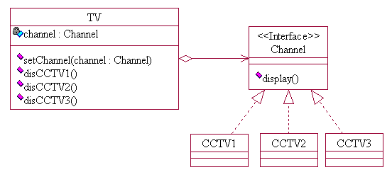
状态模式实例
// 电视
public class TV {
// 电视可以看的频道（状态）
public final static Channel CCTV1 = new CCTV1();
public final static Channel CCTV2 = new CCTV2();
public final static Channel CCTV3 = new CCTV3();
private Channel channel; // 当前频道
public void setChannel(Channel channel) {
this.channel = channel; // 设置频道
}
public void disCCTV1(){
this.setChannel(CCTV1); // 播放CCTV1频道
this.channel.display();
}
public void disCCTV2(){
this.setChannel(CCTV2); // 播放CCTV2频道
this.channel.display();
}
public void disCCTV3(){
this.setChannel(CCTV3); // 播放CCTV3频道
this.channel.display();
}
}
// 频道(抽象状态)
public interface Channel {
//播放频道中的节目
public void display();
}
public class CCTV1 implements Channel {
public void display() {
System.out.println("CCTV1 新闻联播");
}
}
public class CCTV2 implements Channel {
public void display() {
System.out.println(“CCTV2 经济半小时");
}
}
public class Test {
public static void main(String[] args) {
TV tv = new TV();
tv.disCCTV3();
System.out.println("进入广告时间，换台:");
tv.disCCTV2();
System.out.println("进入广告时间，换台:");
tv.disCCTV1(); }
}
public class CCTV3 implements Channel {
public void display() {
System.out.println("CCTV3 星光大道");
}
}
- <number> -

Slide 23
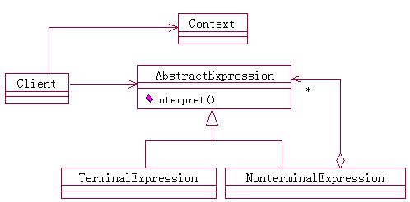
解释器模式
Interpreter Pattern
给定一门语言，定义它的文法的一种表示，并定义一个解释器，该解释器使用该表示来解释语言中的句子
解释器模式5个角色：
  抽象表达式（Abstract Expression）角色：该角色声明一个所有的具体表达式角色都需要实现的抽象接口，该接口主要是一个解释操作interpret()方法。
  终结符表达式（Terminal Expression）角色：该角色实现了抽象表达式角色所要求的接口，文法中的每一个终结符都有一个具体终结表达式与之相对应。
  非终结符表达式（Nonterminal Expression）角色：该角色是一个具体角色，文法中的每一条规则都对应一个非终结符表达式类。
  环境（Context）角色：该角色提供解释器之外的一些全局信息。
  客户端（Client）角色：该角色创建一个抽象语法树，调用解释操作。
- <number> -

Slide 24
解释器模式的优缺点和应用场景
解释器模式的优点
  简单的语法分析工具。
  扩展性，修改语法规则只要修改相应的非终结符表达式即可，若扩展语法，则只要增加非终结符类即可。
解释器模式的缺点
  解释器模式会引起类膨胀
  可能存在大量递归
解释器模式的应用场景
  重复发生的问题可以使用解释器模式。
  一个简单语法需要解释的场景。
- <number> -

Slide 25
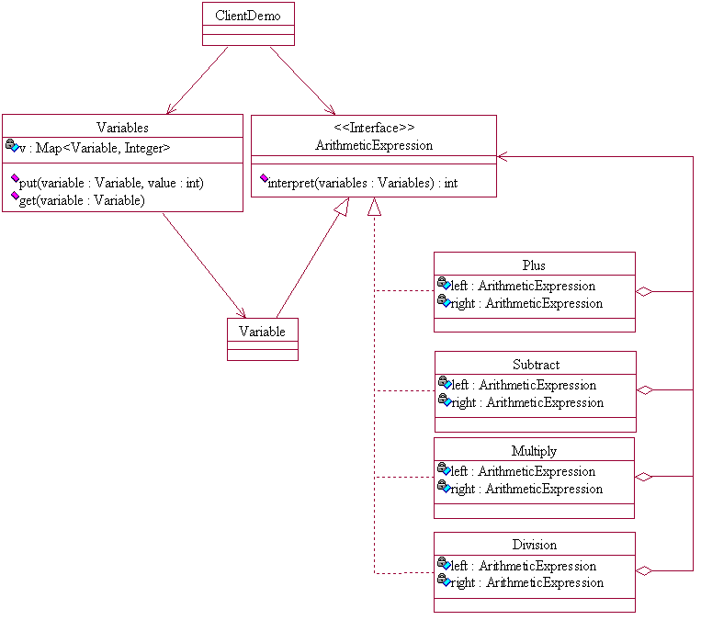
解释器模式实例
public interface ArithmeticExpression {
int interpret(Variables variables);
}
public class Plus implements ArithmeticExpression {
ArithmeticExpression left, right;
public Plus(ArithmeticExpression left, ArithmeticExpression right) {
this.left = left; this.right = right;
}
public int interpret(Variables variables) {
return left.interpret(variables) + right.interpret(variables);
}
}
public class Subtract implements ArithmeticExpression {
ArithmeticExpression left, right;
public Subtract(ArithmeticExpression left, ArithmeticExpression right) {
this.left = left; this.right = right;
}
public int interpret(Variables variables) {
return left.interpret(variables) - right.interpret(variables);
}
}
public class Variable implements ArithmeticExpression {
@Override
public int interpret(Variables variables) {
return variables.get(this);
}
}
public class Division implements ArithmeticExpression {
ArithmeticExpression left, right;
public Division(ArithmeticExpression left, ArithmeticExpression right) {
this.left = left; this.right = right;
}
public int interpret(Variables variables) {
return left.interpret(variables) / right.interpret(variables);
}
}
public class Multiply implements ArithmeticExpression {
ArithmeticExpression left, right;
public Multiply(ArithmeticExpression left, ArithmeticExpression right) {
this.left = left; this.right = right;
}
public int interpret(Variables variables) {
return left.interpret(variables) * right.interpret(variables);
}
}
public class ClientDemo {
public static void main(String[] args) {
Variables v = new Variables();
Variable x = new Variable();
Variable y = new Variable();
Variable z = new Variable();
v.put(x, 10);
v.put(y, 20);
v.put(z, 30);
// 计算 x * (y + z / x) - x
ArithmeticExpression e = new Subtract(new Multiply(x, new Plus(y,
new Division(z, x))), x);
System.out.println(e.interpret(v)); // 220
}
}
public class Variables {
Map<Variable, Integer> v = new HashMap<Variable, Integer>();
public void put(Variable variable, int value) {
v.put(variable, value);
}
public int get(Variable variable) {
return v.get(variable);
}
}
- <number> -

Slide 26
小结
中介者模式（Mediator）也称调停者模式，用一个中介对象封装一系列对象（同事）的交互，中介者使各对象不需要显式的相互作用，从而使其耦合松散，而且可以独立的改变它们之间的交互
观察者模式（Observer Pattern）也称发布订阅模式，定义对象间一种一对多的依赖关系，使得每当一个对象改变状态，则所有依赖于它的对象都会得到通知并被自动更新
备忘录模式（Memento Pattern）又称为快照（Snapshot）模式或Token模式，在不破坏封装性的前提下，捕获一个对象的内部状态，并在该对象之外保存这个状态。这样以后就可将该对象恢复到原先保存的状态
访问者模式（Visitor Pattern）封装一些作用于某种数据结构中的各元素的操作，它可以在不改变数据结构的前提下定义作用于这些元素的新的操作
状态模式（State Pattern）又称为状态对象模式，当一个对象内在状态改变时允许改变行为，这个对象看起来像改变了其类型
解释器模式（Interpreter Pattern）给定一门语言，定义它的文法的一种表示，并定义一个解释器，该解释器使用该表示来解释语言中的句子
- <number> -

